Slide 1
게임제작사
이블스튜디오
김은성
010-9597-1924
greatkes@evil.co.kr

Slide 2
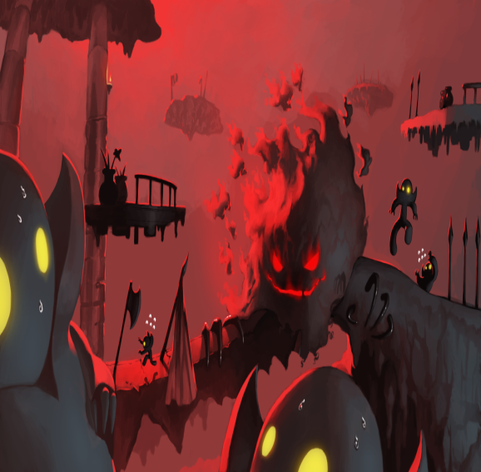
회사 개요
 | 회사명 | 주식회사 이블스튜디오
 | 설립일 | 2017.11.21
 | 임직원 | 3명
 | 홈페이지 | www.evil.co.kr
 | 회사주소 | 경북 경산시 삼풍로 27 2102-1호
 | 회사연혁 | 2017.11 법인설립 2018.02 캐치캐치 구글플레이스토어 런칭 2018.05 캐치캐치 구글플레이스토어 순위권 진입 2018.12 돌려라!! 매직렌지 구글 플레이스토어 런칭
팀원 구성
개발자/대표 | 김은성 : 세종대 소프트웨어공학 전공 , 모바일 서비스개발 및 서버개발 5년, 게임개발 3년
디자이너 | 유승빈 : 경남대 그래픽 디자인 전공, 게임 및 모바일 서비스 개발 3년
디자이너 | 박현일 : 세명대학교 광고디자인학 전공
기획자 | 장지현 : 경남대 게임학과 전공

Slide 3
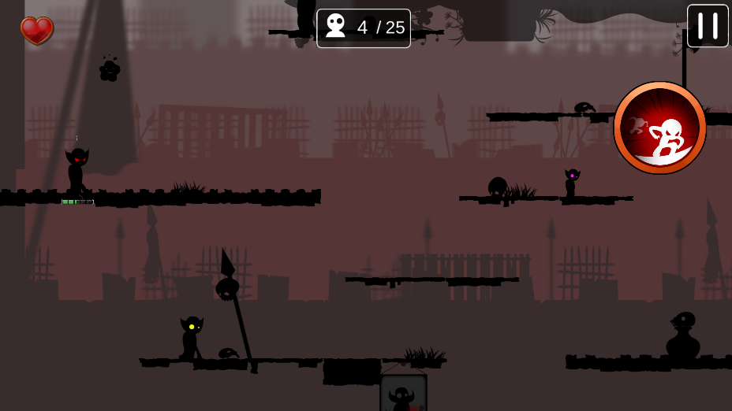
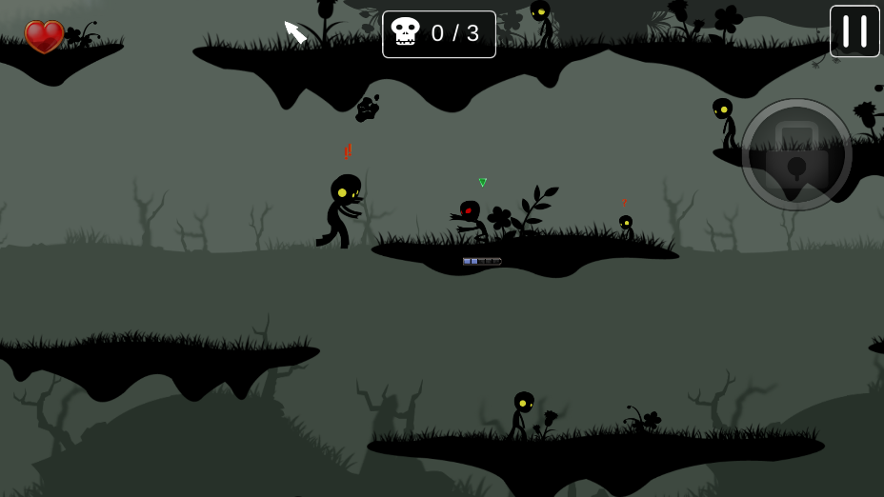
캐치캐치
액션게임
지형을 돌아다니며 미션을 클리어
좌우 이동 및 점프를 이용한 조작
단순한 조작 및 게임 방법
나보다 큰 적은 피한다
나보다 작거나 같은 적은 잡는다
http://bitly.kr/bXZf3 (플레이 스토어)

Slide 4
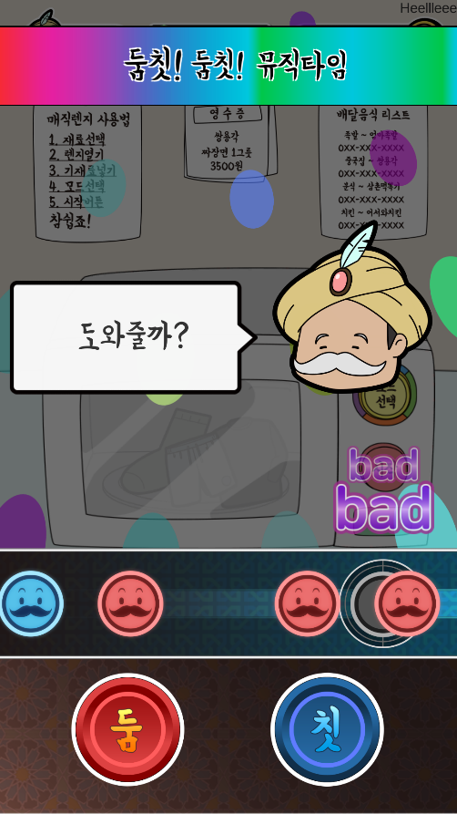
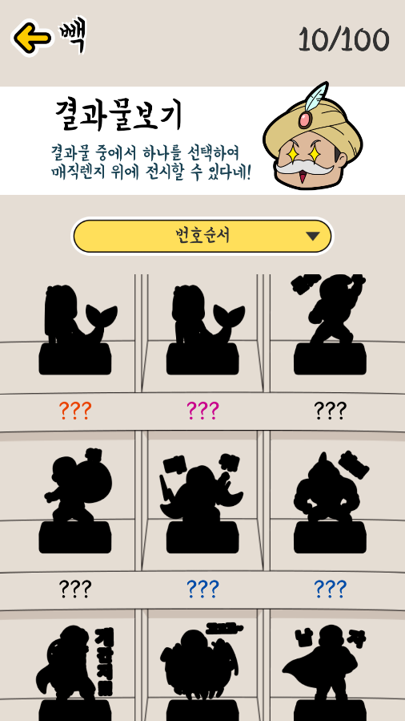
돌려라!! 매직렌지
http://bitly.kr/y0Uyx (플레이 스토어)
뽑기게임
가능한 많은 수집물을 모아라
자취방을 체울 물건들
리듬게임
뽑기에 도전하기위해 리듬게임 진행
다양한 콘텐츠
80가지가 넘는 병맛 콘텐츠
엔드 콘텐츠 준비중

Slide 5
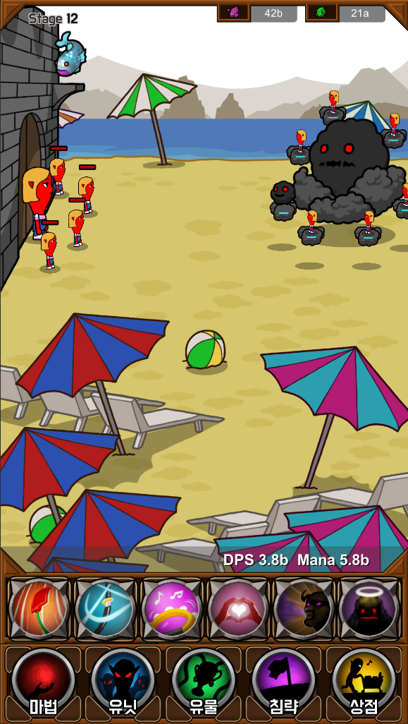
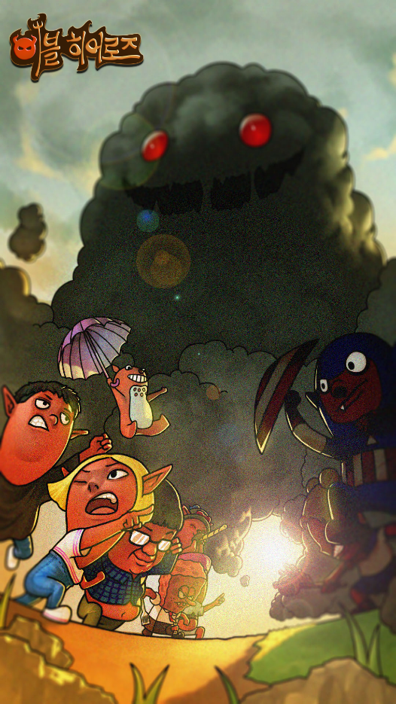
개발중인 게임
방치형 디펜스 게임
상대방 진형까지 다다르면 승리
별도의 조작없이 게임 진행 가능
다양한 콘텐츠
50개의 캐릭터와 26가지 마법
40개의 유물 및 침략지 등
익숙하면서 다른 콘텐츠
악당이 주인공
유명 캐릭터를 페러디

Slide 6
구인
분야
게임 기획/QA
업무
게임 기획
레벨 디자인
벨런스 디자인
우대
사무실 (경북 테크노파크) 인근거주자
급여
연 2,300만원 이하(면접 후 협의)

